Slide 1


Predviđanje March Madness pobjednika- poboljšanje rješenja
Stipe Babić i Sven Balint

Slide 2
March Madness
SAD fakultetski košarkaški turnir
347 ekipa
4 regije
Seeding
37 varijabli

Slide 3
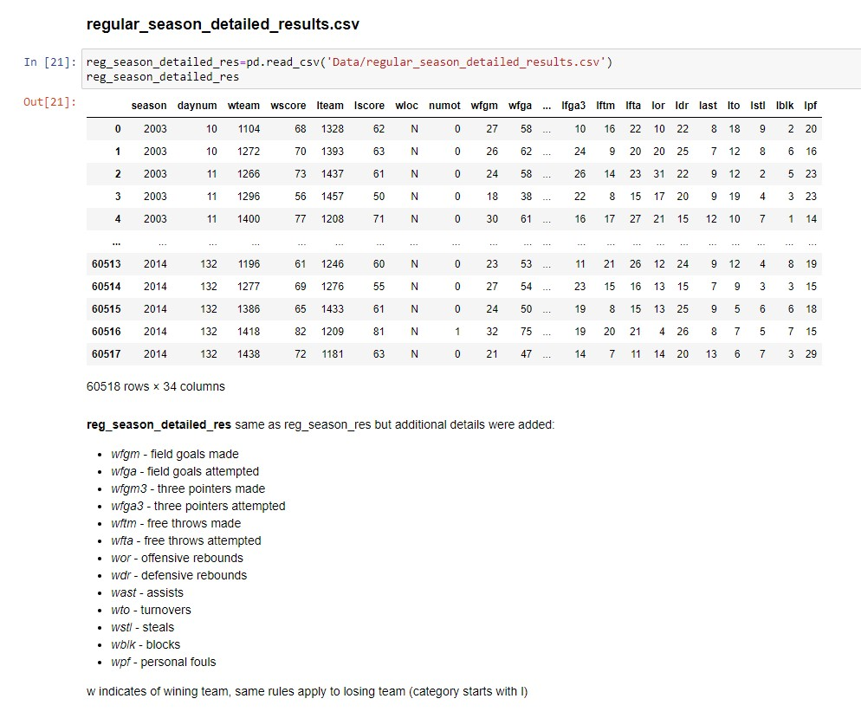
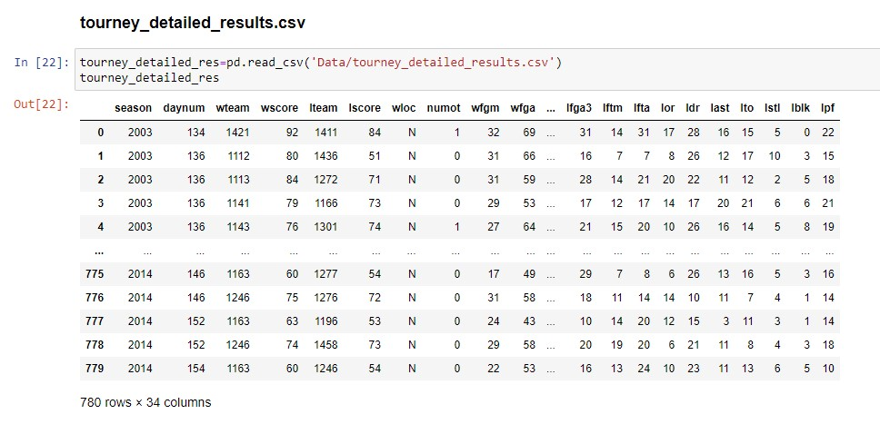
Upoznavanje s podacima
Bitne su razlike iz:
score, steals, blocks, field goals
BPI i RPI rank

Slide 4
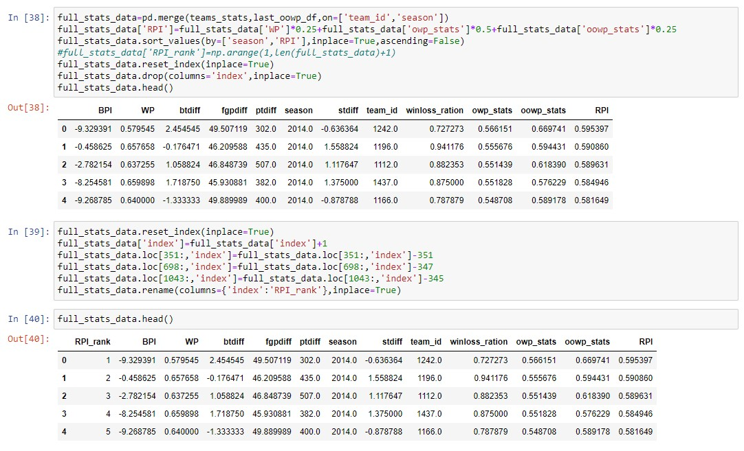
Upoznavanje s podacima
Raw podaci koje ćemo koristiti za dobivanje strukturiranih podataka
BPI, owp, oowp, RPI izračunati

Slide 5
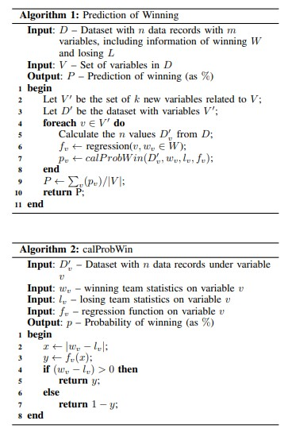
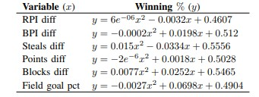
Poznati rezulati
Kvadratna regresija
Izračun utjecaja

Slide 6
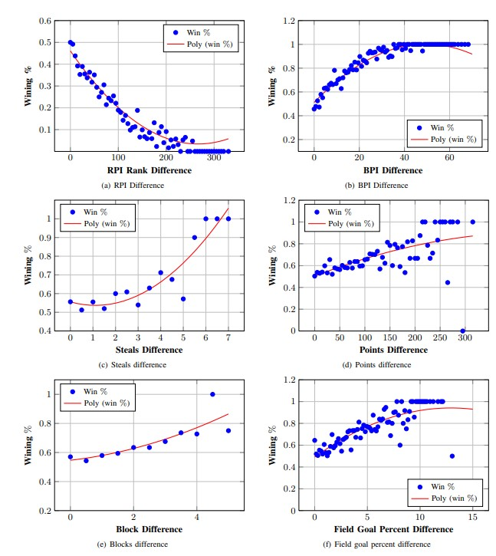
Poznati rezulati
Ovisnost pobjede o argumentima koji se koriste u radu

Slide 7
Poboljšanje rezultata

Slide 8
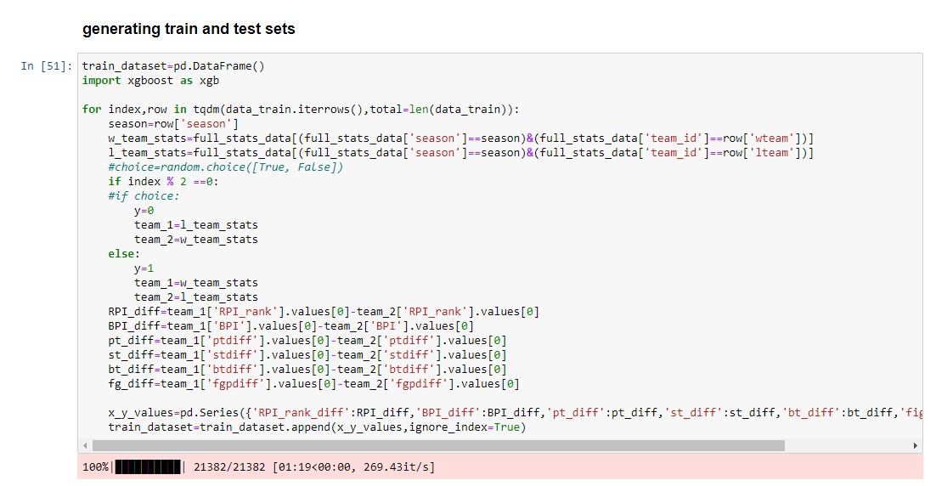
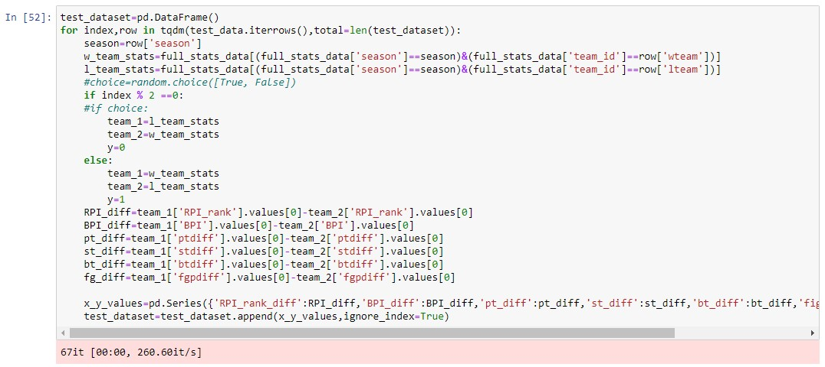
Podaci s kojima radimo
Izrada
podataka za treniranje
podataka za testiranje (2014.)
xgboost

Slide 9
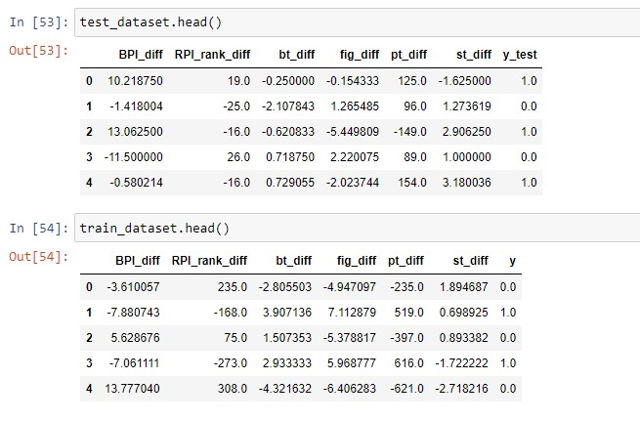
Podaci s kojima radimo
Izgled podataka koje koristimo
Svi podaci i y (pobjednik)

Slide 10
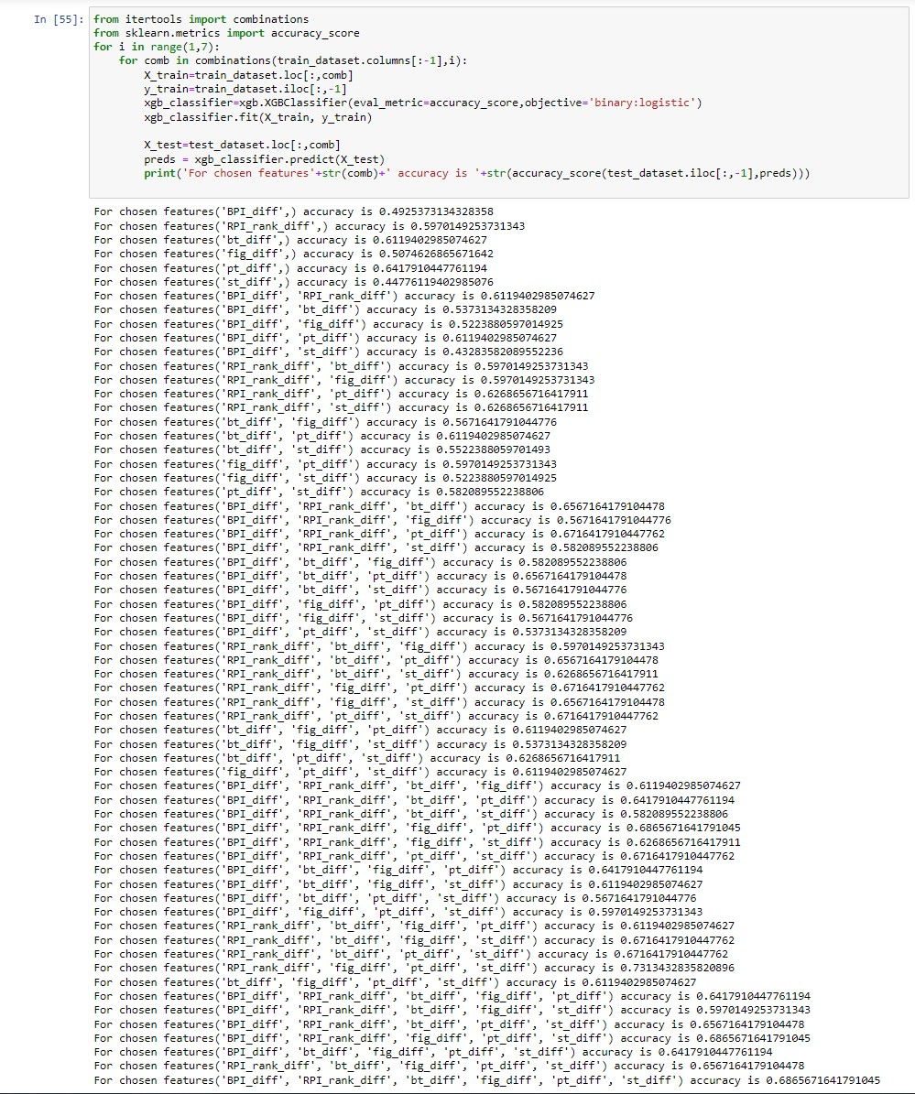
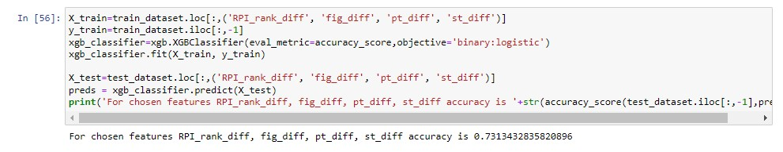
Iščitavanje najbolje kombinacije argumenata za najpreciznije podatke
Najbolja kombinacija blizu 75%

Slide 11
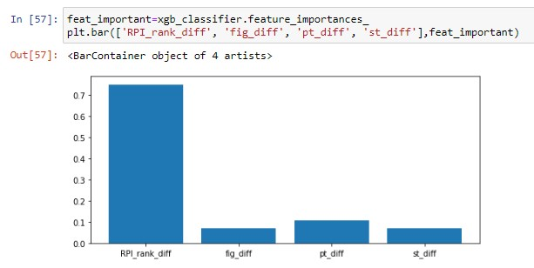
Raspodjela utjecaja na točnost 0.7313

Slide 12
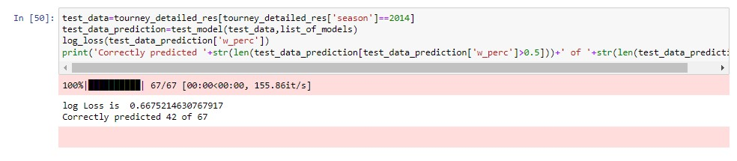
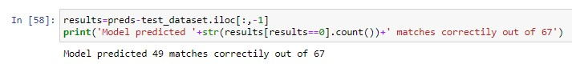
Konačni rezultati
Rezultati algoritma iz članka
62.69%
Rezultati našeg poboljšanog algoritma
73.13%

Slide 13
Hvala na pažnji!

